Slide 1
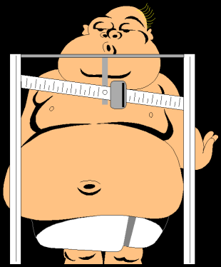
Het diabetesspreekuur van de Doktersassistent
Januari 2015

Slide 2
Heden
In 2012
887.000 Nederlanders met DM
kosten 1,7 miljard euro
= 1,9% van alle zorgkosten

Slide 3
Vraag 1
De verhouding
DM type 1 : DM type 2
=
± 10 : 90
± 30 : 70
± 50 : 50

Slide 4
Vraag 2
Een huisartsenpraktijk (normpraktijk van 2300 patiënten)
heeft (anno 2014) ongeveer
75 patiënten (3%)
125 patiënten (5%)
200 patiënten (8%)
met DM type 2.

Slide 5
Vraag 3
De komende jaren is te verwachten
Een afname aantal DM-patiënten
Constant aantal DM-patiënten
Een toename aantal DM-patiënten

Slide 6
Toekomst
Verwachting in 2030
> 1.000.000 Nederlanders met DM

Slide 7
Wat is Diabetes Mellitus?
Diabetes Mellitus
Glucosegehalte in bloed verhoogd
Als gevolg van:
Tekort aan insuline
Gevoeligheid van cellen voor insuline verminderd

Slide 8
Vraag 4
Insuline wordt geproduceerd in
Lever
Alvleesklier
Bijnier

Slide 9
DiabetesType 1
Absoluut insulinetekort
Kinderleeftijd
Erfelijkheid speelt geen rol
Waarschijnlijk auto-immuunziekte

Slide 10
Diabetes Type 2
Relatief insulinetekort
Oudere leeftijd
Overgewicht
Erfelijke aanleg

Slide 11
Vraag 5
Surinamers hebben een
verhoogd risico op DM
Waar
Niet waar

Slide 12
Vraag 6
Koos Vermeer heeft de laatste tijd een aantal klachten waar hij zich ongerust over maakt. Hij vraagt zich af of hij “suiker” heeft. Hij heeft last van moeheid, dorst, veel plassen en jeuk.
Klachten passend bij DM zijn
A. alleen de dorst en veel plassen
B. de moeheid, dorst en veel plassen
C. alle genoemde klachten

Slide 13
Mogelijke andere klachten
Wondjes die slecht genezen
Infecties van de huid (bijv. steenpuist)
Urineweginfecties
Vaginale schimmelinfecties

Slide 14
Complicaties van DM door
Micro-angiopathie
Neuropathie
Arteriosclerose

Slide 15
Complicaties van DM
Denk hierbij aan:
Slechter zien
Pijn en tintelingen in armen en benen
Nierfunctiestoornissen
Seksuele problemen
Diabetische voet
Cardiovasculaire aandoeningen:
AP, HI, TIA, CVA, PAV

Slide 16
Vraag 7
Hoeveel diabeten zijn nog onbekend?
10%
25%
50%

Slide 17
Vraag 8
Na zwangerschapsdiabetes heeft de vrouw een verhoogd risico op DM type 2
Waar
Niet waar

Slide 18
Opsporing?
Optimale zorg voor bekende diabeten heeft echter voorrang boven opsporing van DM bij risicogroepen.
Wel aan actieve opsporing wordt gedaan bij patiënt met:
Hypertensie
Hart- en vaatziekte
Zie verder NHG-standaard

Slide 19
Referentiewaarden stellen diagnose
Referentiewaarden voor het stellen van de diagnose DM
 |  | Lab. Meting (Veneus ) | Praktijkmeting*
Normaal | glucose N | < 6,1 | < 4,9
 | glucose NN | < 7,8 | < 6,6
Gestoord | glucose N | > 6,1 en < 6,9 | > 4,9 en < 7,9
Diabetes mellitus | glucose N | > 7,0 | > 8,0**
 | glucose NN | > 11,1 | > 12,8
Notes:
*Draagbare bloedsuikermeters: o.h.a. veneus gecallibreerd. Geijkte meters mogen een meetfout van + en – 15% hebben. Daarom ruime marges bij de afkappunten.
** 2e meting door het laboratorium

Slide 20
Vraag 9
Nuchter wil zeggen tenminste 8 uur
geen calorieën
A. Waar
B. Niet waar

Slide 21
Vraag 10
Als Certe aangeeft glucN > 7,0 mmol/l,
(of de Accutrend in de praktijk aangeeft glucN > 8,0 mmol/l)
kan de diagnose DM kan worden gesteld
Waar
Niet waar

Slide 22
Stellen diagnose DM
2x nuchtere glucose > 7,0 mmol/l op
2 verschillende dagen
hyperglycaemische klachten
en
1x nuchtere glucose > 7,0 mmol/l
of
1x niet-nuchtere glucose > 11,1 mmol/l

Slide 23
Nadat de diagnose DM is gesteld
Cardio-vasculair risicoprofiel opstellen
*volgende dia
Bepalen van (i.v.m. nefropathie):
Kreatinineklaring (eGFR) (bloed )
Albumine (urine)
Fundoscopie (i.v.m. retinopathie)
Voetonderzoek

Slide 24
Cardiovasculaire risicoprofiel
Hart- of vaatziekte
Roken
Verhoogde bloeddruk (RR-meting: jonger dan 80 jaar systolisch > 140; ouder dan 80 jaar > 160)
Verhoogd cholesterol (bloedonderzoek nuchter: cholesterol, HDL, LDL, triglyceriden)
Hart- of vaatziekte bij familielid in de eerste lijn < 65 jaar
Weinig lichaamsbeweging
Overmatig alcoholgebruik
Ongezonde voeding
Overgewicht

Slide 25
Vraag 11
Normale BMI is
18-25 kg/m²
18-27 kg/m²
25-30 kg/m²

Slide 26
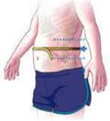
Middelomtrek meten
Verhoogd risico op HVZ en DM type 2
Man > 102 cm
Vrouw > 88 cm

Slide 27
Laboratoriumonderzoeken
(na het stellen van de diagnose DM)
Bloed:
Glucose (nuchter), HbA1c (=glyHb)
Cholesterol, HDL, LDL, triglyceriden (nuchter)
Kreatinine
Urine:
Albumine (ochtendurine)

Slide 28
Vraag 12
De HbA1c is een goede maat voor het
glucosegehalte in het bloed gedurende de
laatste
6 weken
12 weken
6 maanden

Slide 29
Doelen behandeling van DM
klachten voorkomen
complicaties voorkomen
tevens behandelen van andere risicofactoren voor hart- en vaatziekten
maar ook: kwaliteit van leven

Slide 30
Behandeling
voorlichting over ziektebeeld
dieet
afvallen bij BMI > 25
bewegen
roken stoppen
geneesmiddelen
streefdoelen formuleren

Slide 31
Streefwaarden
Streefwaarden glucose en HbA1c
 | Veneus plasma
nuchtere glucose | 4,5-8 mmol/l
glucose 2 uur postprandiaal | < 9 mmol/l
HbA1c | Zie volgende dia

Slide 32
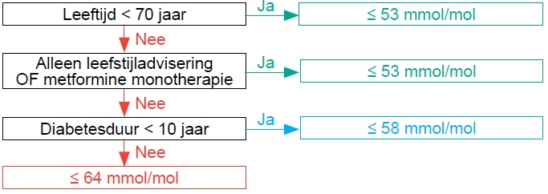
HbA1c

Slide 33
Andere streefwaarden
Systolische bloeddruk
< 140 mmHg bij onder de 80 jaar,
< 160 mmHg bij boven de 80 jaar
LDL-cholesterol < 2,5 mmol/l
Albuminurie beperken
BMI < 25 kg/m²
Roken stoppen

Slide 34
Voorlichting over het ziektebeeld DM
Afspraken maken in de praktijk:
wie geeft welke voorlichting
Gebruik maken van www.thuisarts.nl
(evt. uitprinten voor de patiënt)

Slide 35
Dieet
Richtlijnen gezonde voeding
Onverzadigd vet
Vezelrijke koolhydraten
Max. 2 alcoholische consumpties per dag
Vaak in de beginfase begeleiding door diëtist
Afvallen bij BMI > 25
Notes:
LESA: begeleiding diëtist: na stellen diagnose; streefwaarden worden niet bereikt; start insuline; zwangerschapswens

Slide 36
Belang van afvallen
Gewichtsverlies van 5-10%
leidt tot
lagere glucosewaarden
betere vetstofwisseling

Slide 37
Vraag 13
Een goed beweegadvies is:
Minimaal 5x per week
30 minuten aaneengesloten
matig intensief bewegen
Het moet 7 x per week zijn
Het mag 30 minuten als optelsom zijn
Het moet intensief zijn

Slide 38
Stoppen met roken

Slide 39
Vraag 14
Wanneer wordt gewoonlijk gestart met
medicatie?
Direct na stellen diagnose
Na 3 maanden
Na 6 maanden

Slide 40
Stappenplan medicatie
Stappenplan bloedglucoseverlagende middelen NHG-standaard van oktober 2013
Stap 1 Start met metformine.
Stap 2 Voeg een sulfonylureumderivaat aan metformine toe.
Stap 3 Voeg NPH-insuline eenmaal daags toe aan orale bloedglucoseverlagende middelen.

Slide 41
Metformine
Werking: bloedsuikerverlaging door
Remming glucoseproductie in de lever
Verbeteren insulinegevoeligheid weefsel
Bijwerkingen:
Gastro-intestinaal: misselijkheid, braken, diarree, buikpijn (30% van de patiënten)
Geen hypoglykemie
Geen gewichtstoename

Slide 42
Sulfonylureumderivaat
1e keus: Gliclazide
Werking bloedsuikerverlaging door
Stimuleren afgifte insuline
Bijwerkingen:
Hypoglykemie
Gewichtstoename 2-5 kg

Slide 43
NPH-Insuline
NPH (= middellangwerkend)
Indien met orale medicatie de streefwaarden niet bereikt worden
Subcutaan injecteren in bovenbeen of buikhuid

Slide 44
Vraag 15
Als de patiënt op insuline overgaat,
wordt de orale medicatie gestopt
Waar
Niet waar

Slide 45
Behandeling van andere risicofactoren voor hart- en vaatziekten
Streef naar systolische bloeddruk < 140 mmHg bij leeftijd < 80 jaar (<160 mmHg bij > 80 jaar)
I.g.v. LDL-cholesterol > 2,5 mmol/l (of TC > 4,5 mmol/l) een statine.
I.g.v. (micro- of macro)albuminurie zonder hypertensie en met een levensverwachting van minimaal tien jaar een ACE-remmer.

Slide 46
Ontregeling DM
Hypoglykemie: glucose < 4,0 mmol/l
Hyperglykemie: glucose > 10,0 mmol/l
(NB in NHG-Triagewijzer > 12,0 mmol/l)

Slide 47
Vraag 16
Hyperglykemie is gevaarlijker dan
Hypoglykemie
Waar
Niet waar

Slide 48
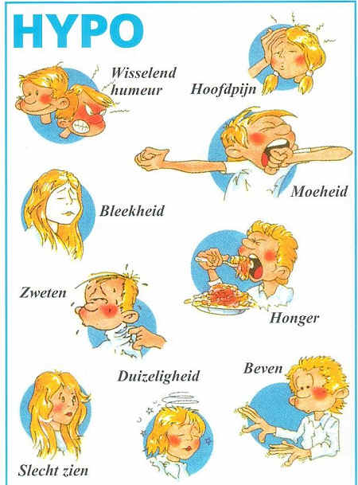
Hypoglykemie

Slide 49
Hypoglykemie
I.g.v. ernstig verlaagd glucosegehalte:
sufheid
en uiteindelijk coma
eigenlijk alleen bij spuiten van insuline

Slide 50
Oorzaken van hypoglykemie
Niet genoeg of te laat eten
Meer lichamelijke inspanning dan normaal
Te veel tabletten of insuline
Niet op de juiste tijd nemen van de medicijnen
Het drinken van alcohol in combinatie met bloedsuikerverlagende tabletten

Slide 51
Zelfhulp bij hypoglykemie
Een groot glas suikerhoudende frisdrank of een paar tabletjes druivensuiker (± 6 tabletjes) nemen.
Daarna extra koolhydraten nemen, bijvoorbeeld een boterham eten.

Slide 52
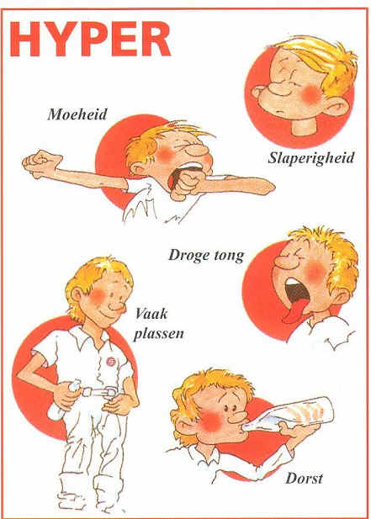
Hyperglykemie

Slide 53
Hyperglykemie
I.g.v. ernstig verhoogd glucosegehalte:
toenemende zwakte
sufheid
bemoeilijkte ademhaling
(Kussmaul: diep, snel, ruikt naar aceton),
uitdroging
uiteindelijk coma

Slide 54
Vraag 17
Iemand met een glucosegehalte
van 35 mmol/l kan nog rondlopen
Waar
Niet waar

Slide 55
Oorzaken van hyperglykemie
Eten of drinken van te veel suiker of koolhydraten
Te weinig of niet op tijd nemen van medicijnen
Minder lichaamsbeweging dan normaal
Stress (zoals bij een examen, ongeval of operatie)
Ziekten met koorts, braken of diarree
Het gebruik van medicijnen die het glucosegehalte verhogen (bijv. prednisolon)

Slide 56
Zelfhulp bij hyperglykemie
Drink veel water
Beweeg meer
Bij koorts, braken of diarree
naast water ook bouillon drinken
blijf de medicijnen innemen, ook als er weinig wordt gegeten

Slide 57
Driemaandelijkse controle
Aan de orde komen:
Vragen van de patiënt
Welbevinden
Hypoglykemie / Hyperglykemie / Sexuele problemen
Dieet
Medicatie
Lichaamsgewicht
Bewegen
Roken
Nuchtere glucosegehalte (bij dieet en/of tab)
Dagcurve (bij insulinegebruik)
Bloeddruk i.g.v. hypertensie
Voetonderzoek i.g.v doorgemaakt ulcus, standsafwijkingen van de voet of ernstige neuropathie

Slide 58
Jaarcontrole
(arts/POH, evt. deels DA)
zoals driemaandelijkse controle
Bovendien:
Vragen naar visusproblemen, cardiovasculaire klachten, neuropathie
Inspecteer de spuitplaatsen bij insulinegebruikers
Mondonderzoek (parodontitis)
Voetonderzoek
Enkel-arm-index bij pijn in benen tijdens lopen of ‘s nachts
Uitgebreider Lab
DA geeft formulier bij voorafgaande 3-maandelijkse controle mee
Fundusonderzoek (fundusfotografie)
1x per 2 jaar
bij retinopathie 1x per jaar of verwijzing oogarts

